Slide 2




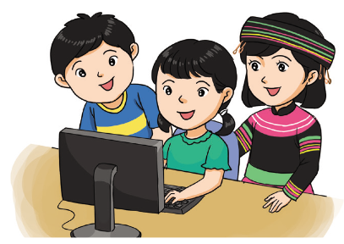

VÒNG QUAY
MAY MẮN
Mất lượt
Thước kẻ
Tiker
Bông hoa
Vỗ tay
kẹo
Bút chì
Vở
Spin

Slide 3
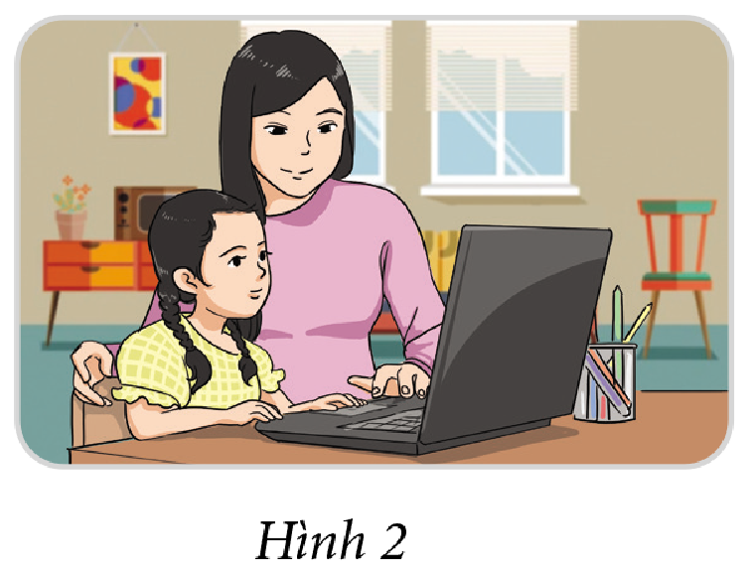
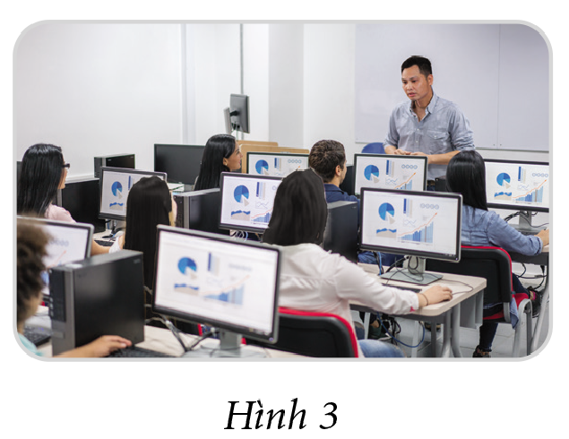
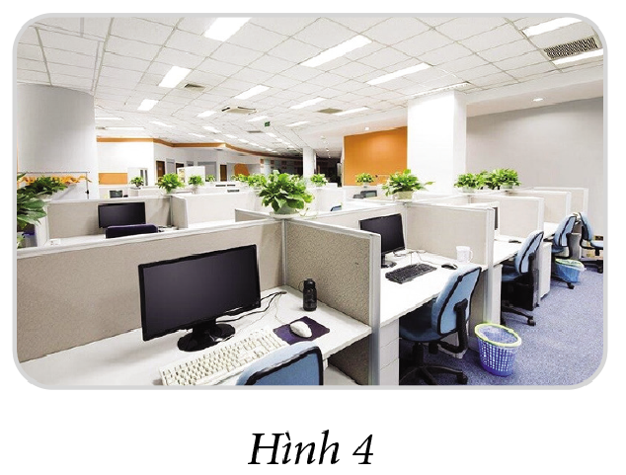
Quan sát hình 2,3,4/sgk
Cho biết máy tính được sử dụng ở đâu?

Slide 4
Máy tính được sử dụng trong gia đình

Slide 5
Máy tính được sử dụng trong trường học

Slide 6
Máy tính được sử dụng trong văn phòng công ty

Slide 7
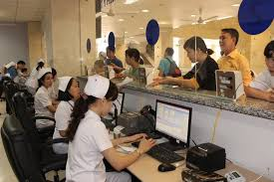
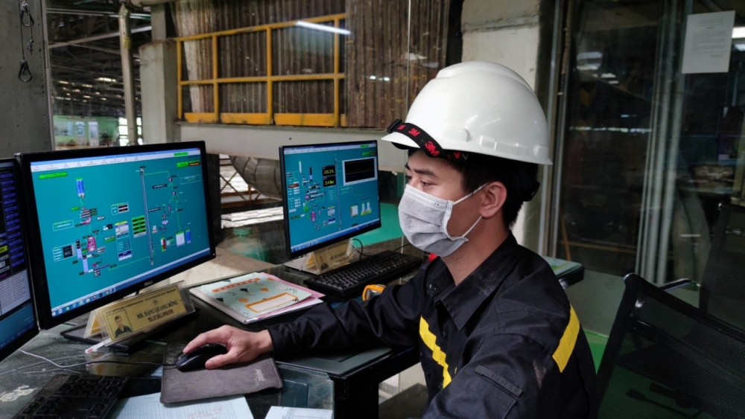
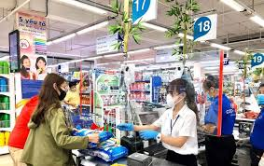
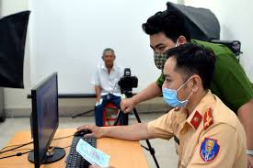

Slide 8
Máy tính được sử dụng trong gia đình, trường học, văn phòng, nhà máy….

Slide 9
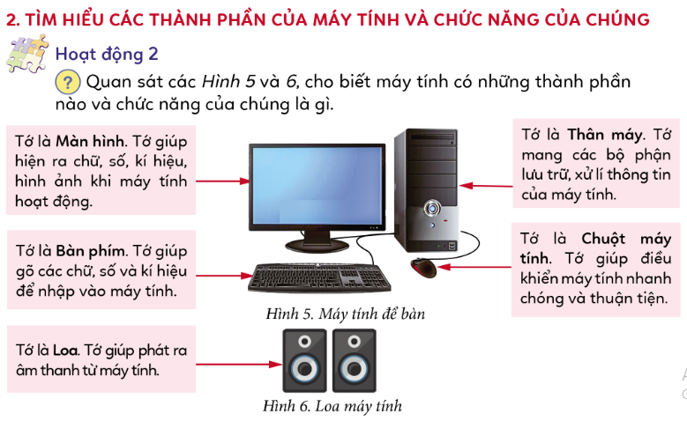

Slide 10
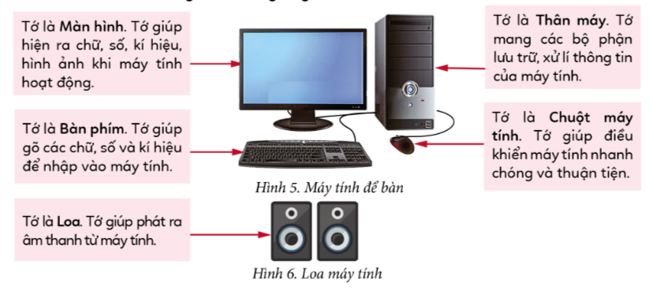
- Máy tính có những thành phần nào?
- Các thành phần của máy tính có chức năng gì?

Slide 11

TRÒ CHƠI: TÔI LÀ AI?

Slide 12
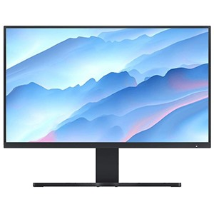
- Giúp phát hiện ra chữ, số, kí hiệu, hình ảnh khi máy tính hoạt động

Slide 13
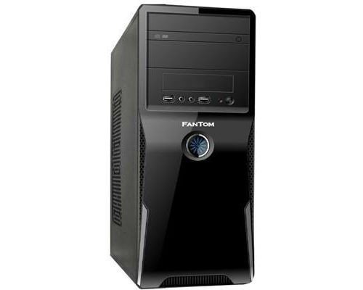
-Mang các bộ phận lưu trữ, xử lí thông tin của máy tính.

Slide 14
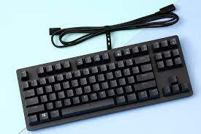
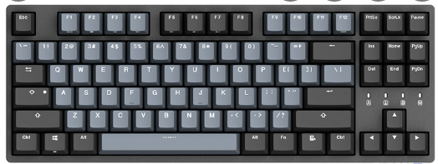
- Giúp gõ các chữ, số và kí hiệu để nhập vào máy tính.

Slide 15
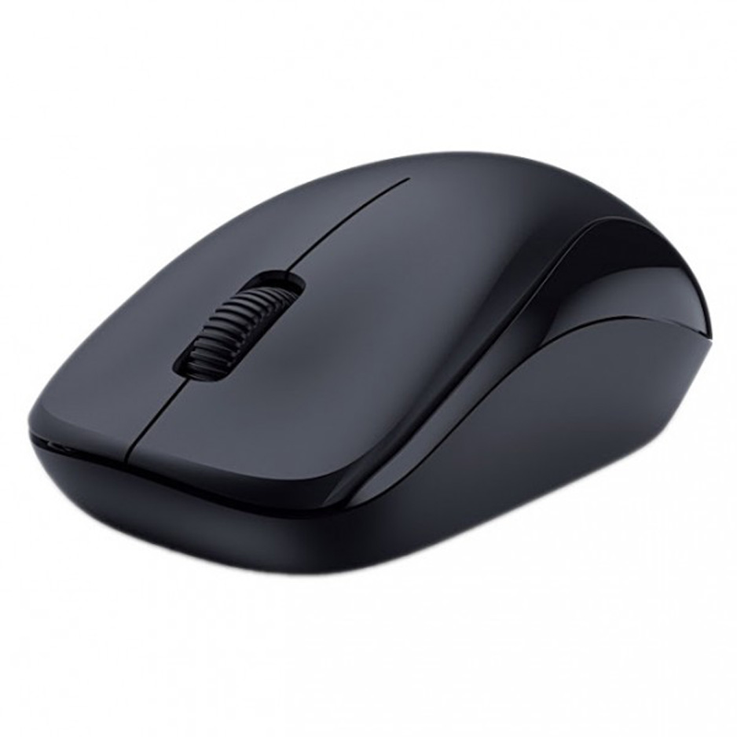
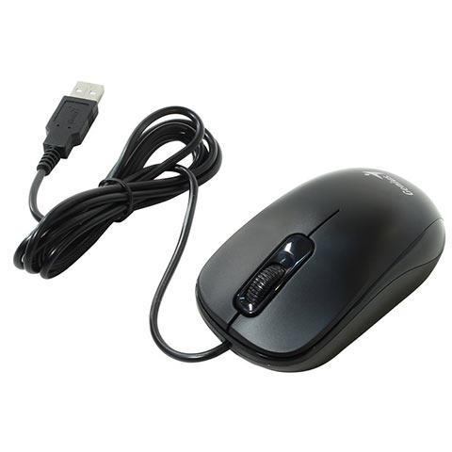
- Giúp điều khiển máy tính nhanh chóng và thuận tiện.

Slide 16
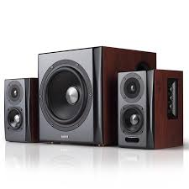
- Giúp phát ra âm thanh từ máy tính

Slide 18
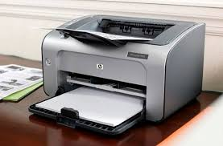
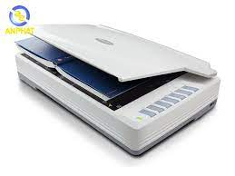
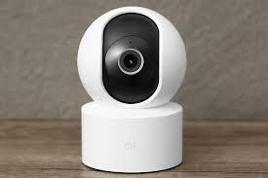
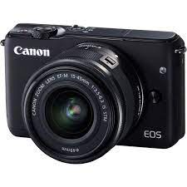

Slide 19
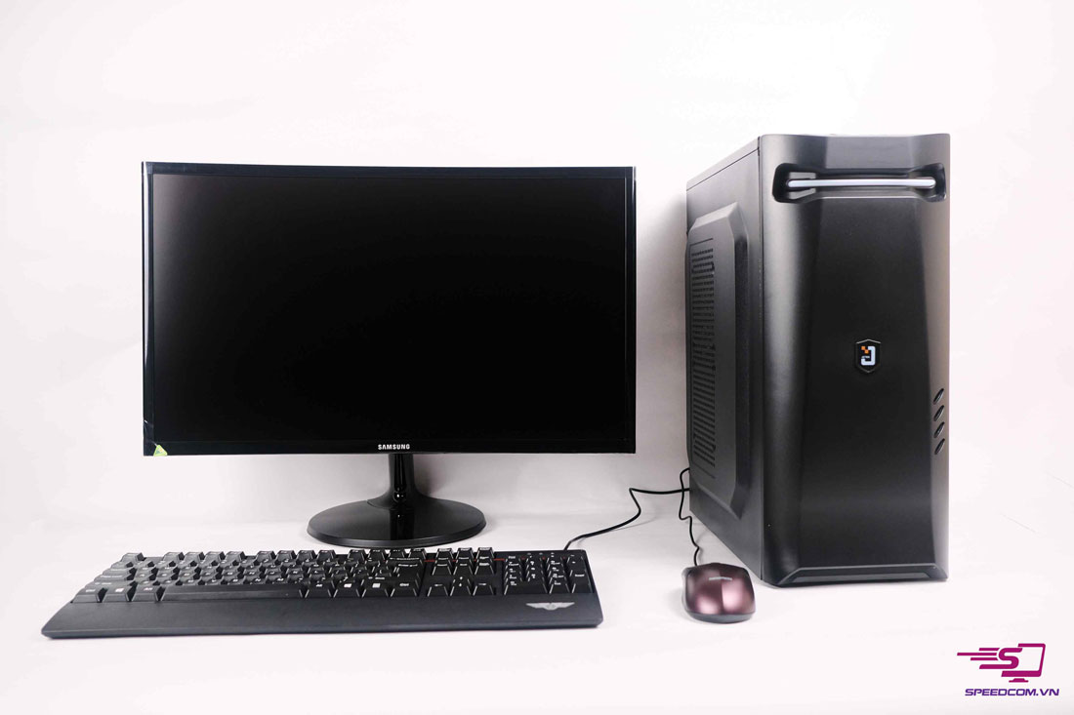

Slide 20
Thân máy, bàn phím, chuột và màn hình là những thành phần cơ bản của máy tính. Máy tính thường có thêm loa để nghe được âm thanh khi xem phim, nghe nhạc …

Slide 21
Khi máy tính hoạt động:
a, Thành phần nào giúp hiện ra hình ảnh?
Màn hình
b,Thành phần nào giúp xử lí thông tin?
Thân máy
c,Thành phần nào để gõ chữ và số nhập vào máy tính?
Bàn phím
d,Thành phần nào giúp điều khiển máy tính thuận tiện?
Chuột

Slide 22



Rung chuông vàng

Slide 23
Rung chuông vàng
Câu hỏi 1
Loa là một thành phần cơ bản của máy tính.
Sai
B. Đúng
Hết giờ
1
2
3
4
5
Đáp án
5s

Slide 24
Rung chuông vàng
Câu hỏi 2
Nhờ có màn hình, ta nghe được nhạc phát ra từ máy tính.
A. Đúng
B. Sai
Hết giờ
1
2
3
4
5
Đáp án
5s

Slide 25
Rung chuông vàng
Câu hỏi 3
Nhờ có bàn phím, ta có thể nhập các chữ, số và kí hiệu vào máy tính.
A. Sai
B.Đúng
Hết giờ
1
2
3
4
5
Đáp án
5s

Slide 26
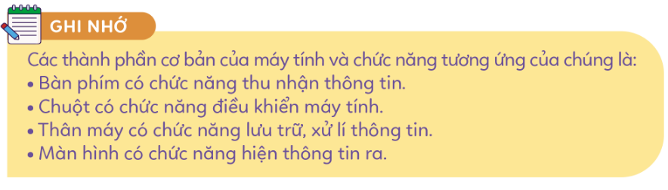

Slide 27
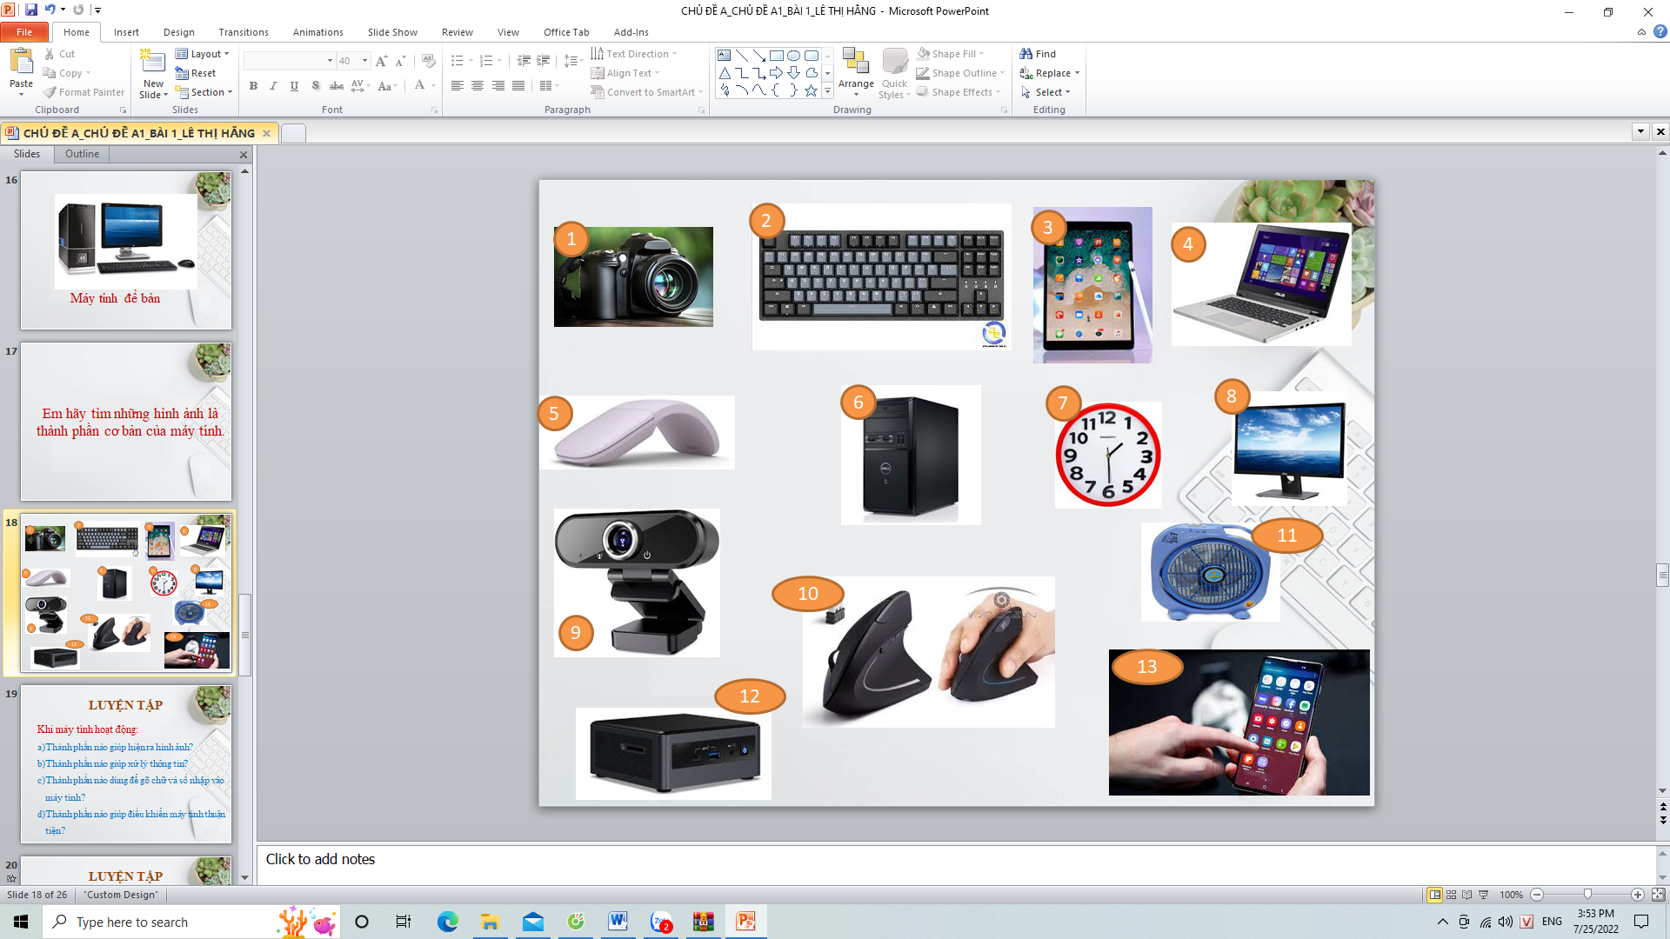
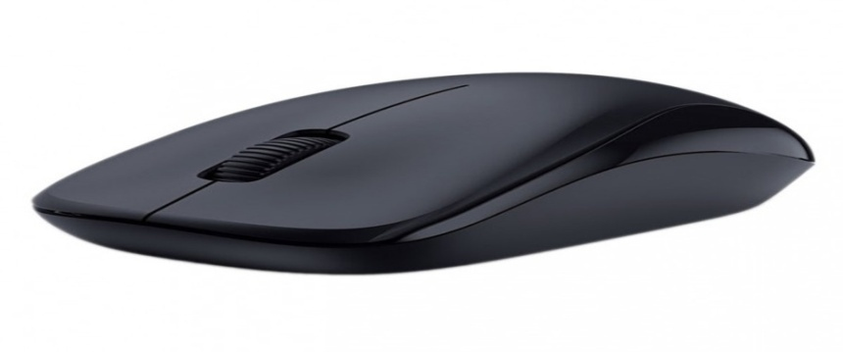
10

Slide 28

Tieát hoïc ñeán ñaây laø heát roài
Chuùc caùc em
chaêm ngoan - hoïc gioûi

